Slide 1
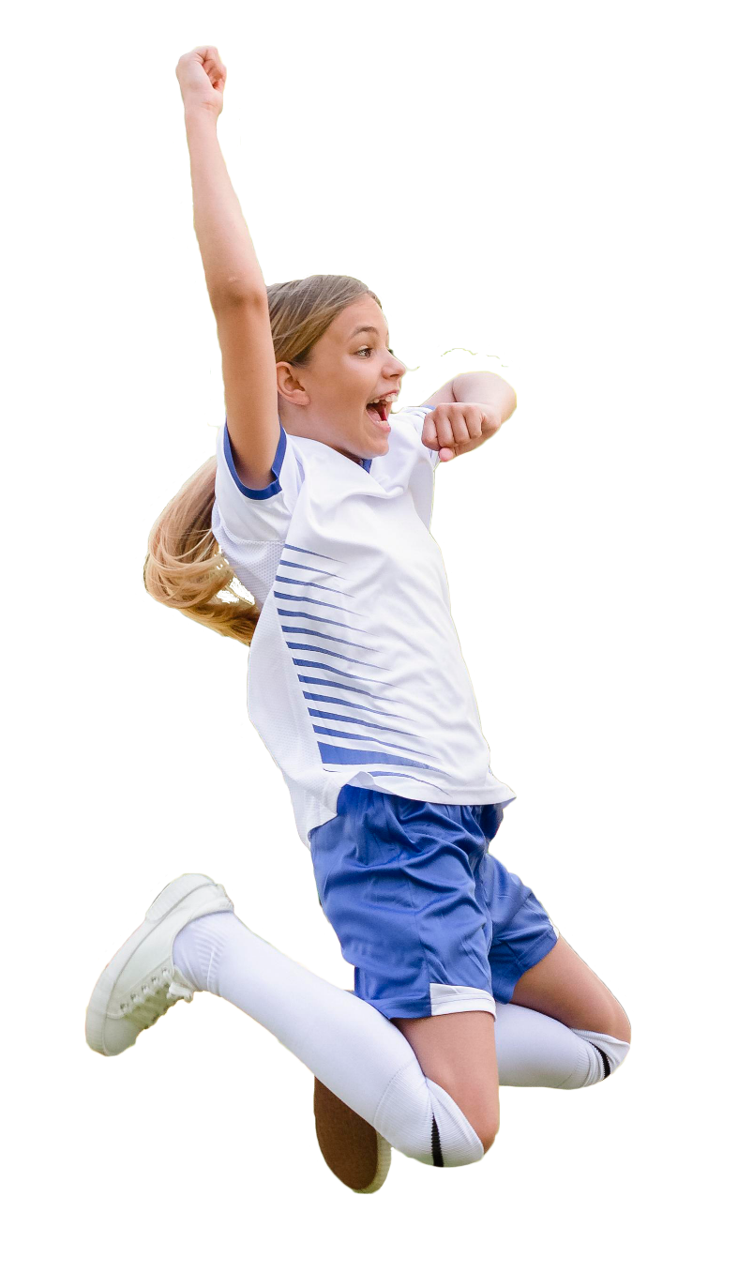



Srednje škole

Slide 2
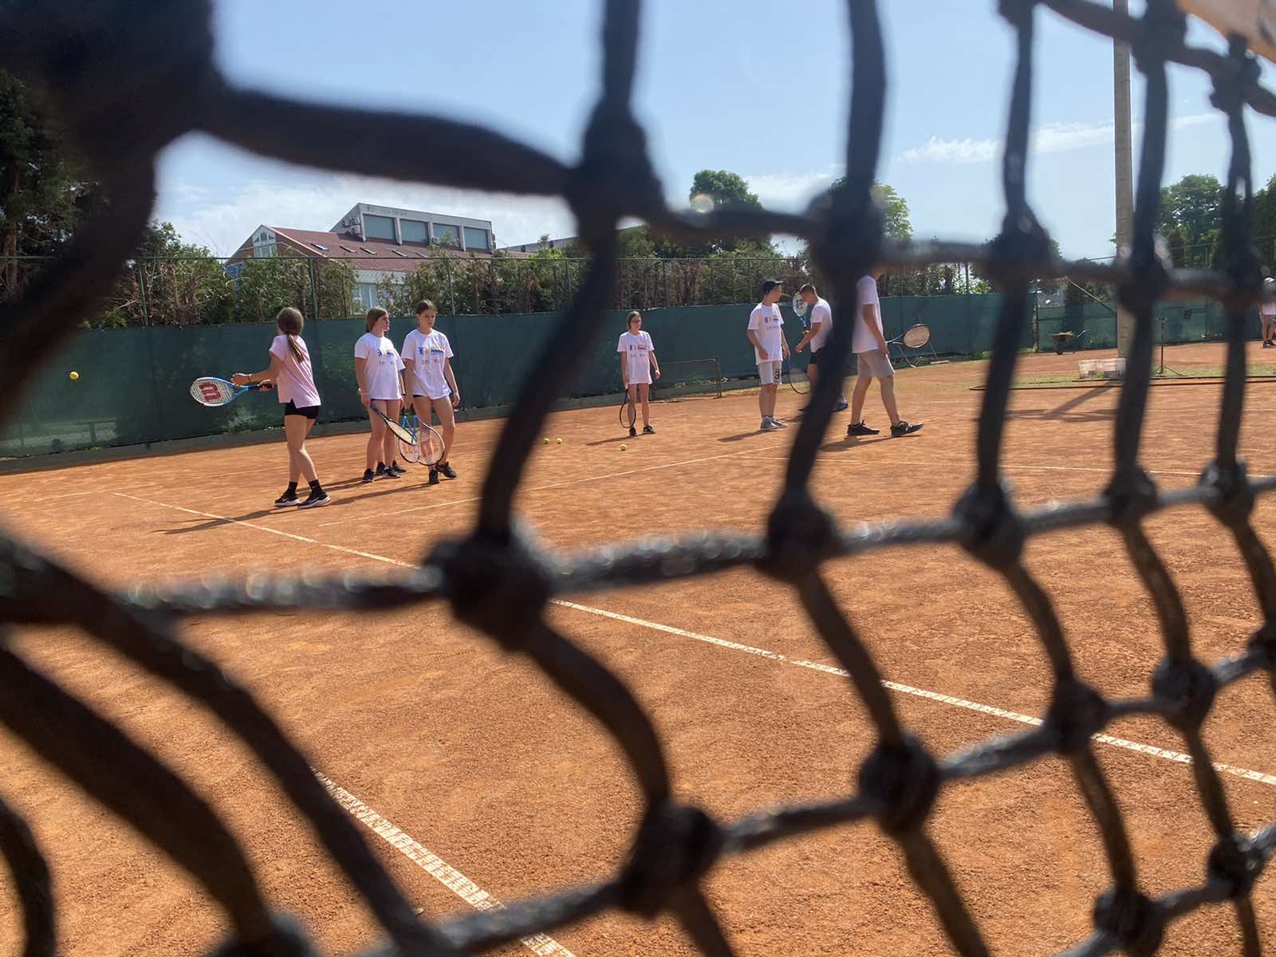

Srednje škole u Vinkovcima:
- Tehnička škola Ruđera Boškovića Vinkovci
- Srednja strukovna škola Vinkovci
- Ekonomska škola Ivana Domca Vinkovci
- Zdravstveno i Veterinarska škola Dr. Andrija Štampar Vinkovci
- Drvodjelska škola Vinkovci
- Gimnazija M. A. Reljkovića Vinkovci

Slide 3
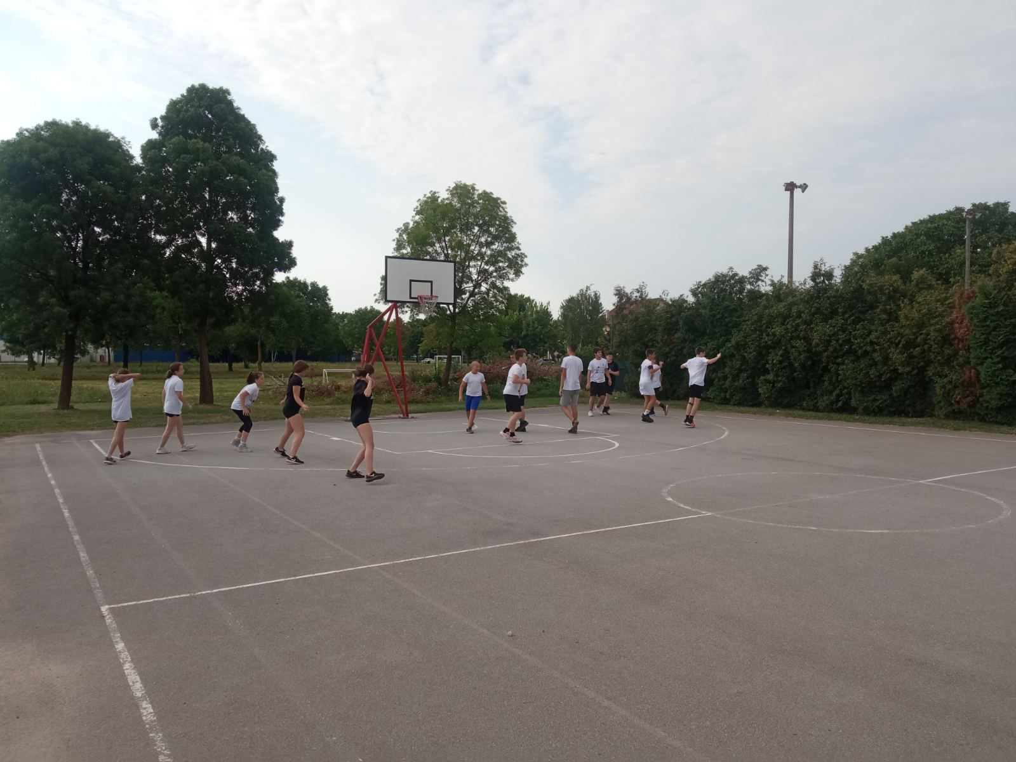
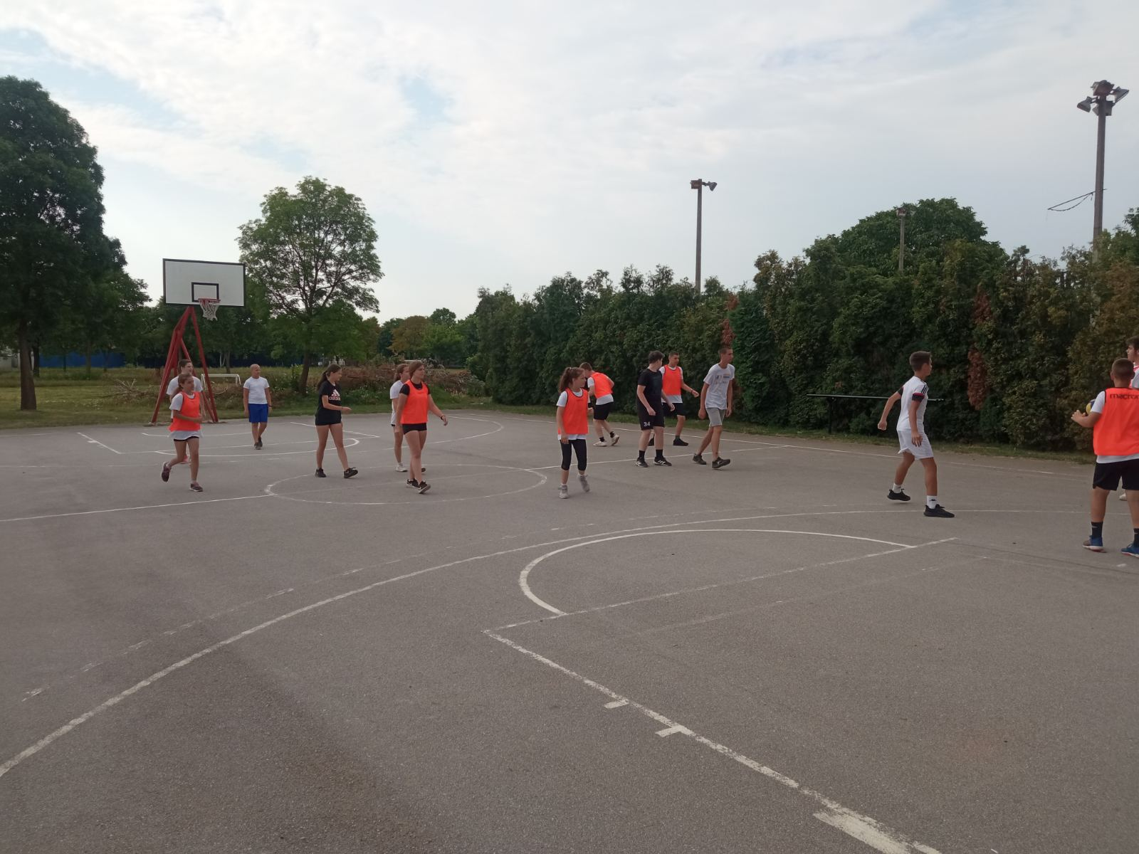
Cilj projekta:
- socijalizacija
- druženje
-sportska aktivnost
- odvajanje od mobitela
- normalno vrijeme buđenja

Slide 4

Sportski praznici
VIDLJIVOST:
- plakati
- mediji (novosti VK, Cibalia portal)
- Facebook školski sport VSŽ
- Facebook HŠSS

Slide 5
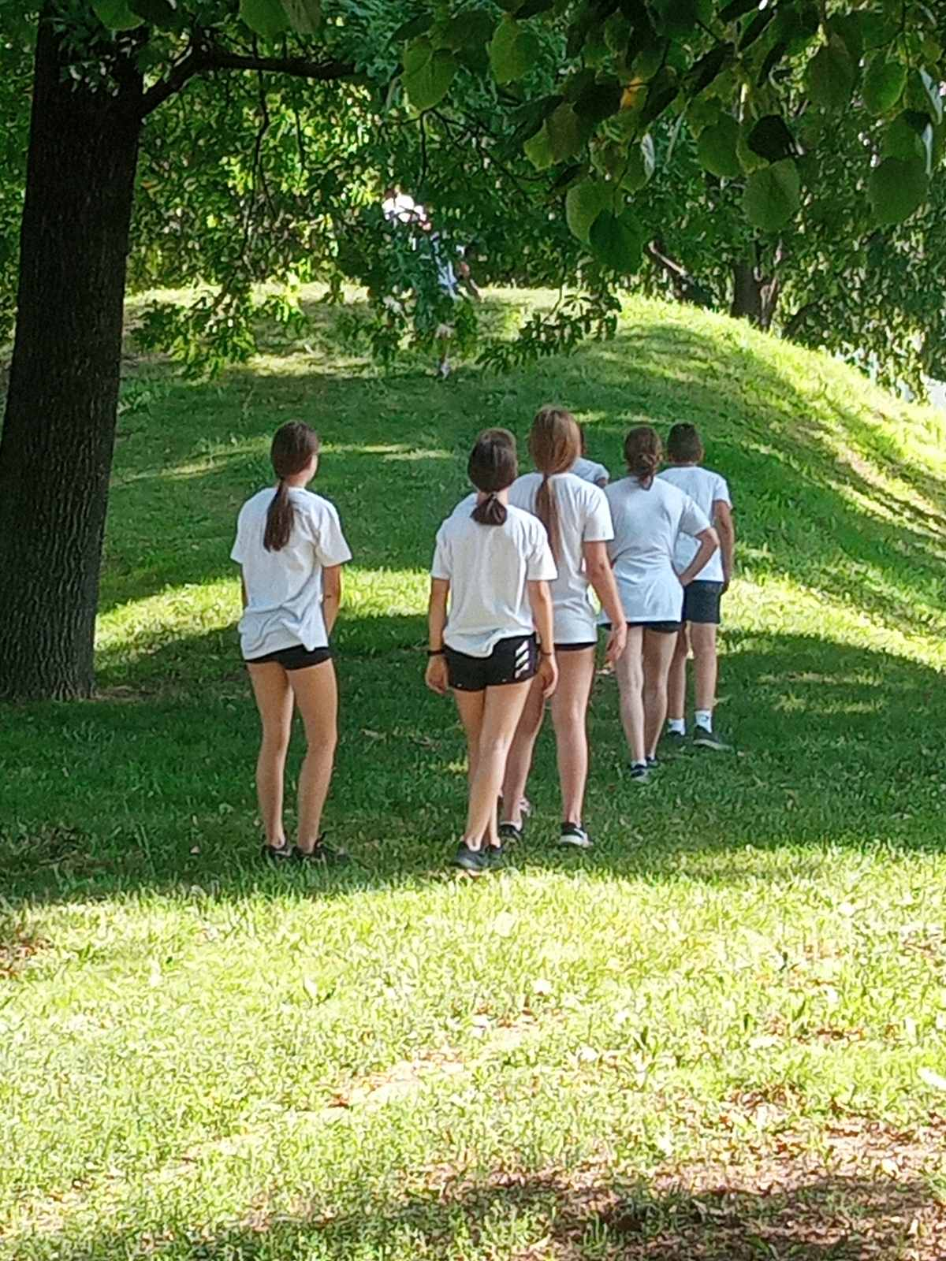
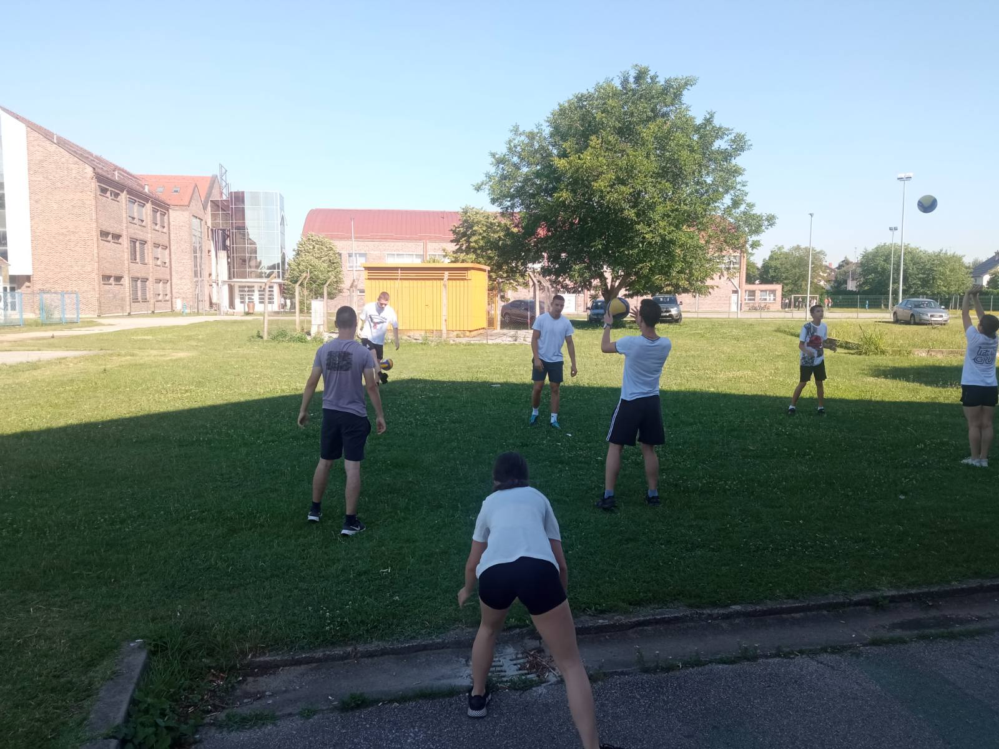
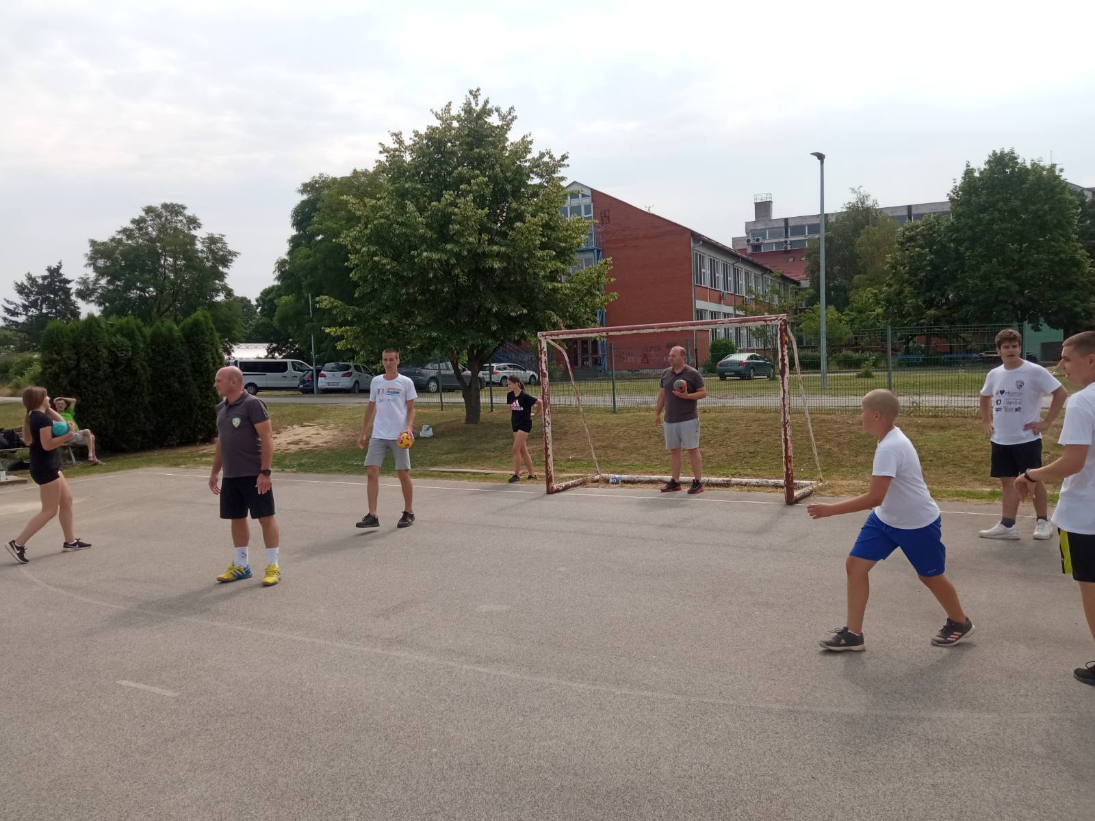
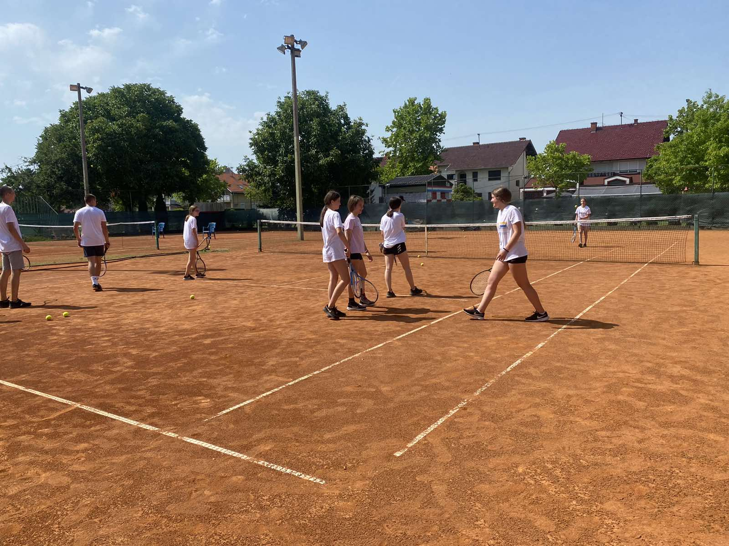
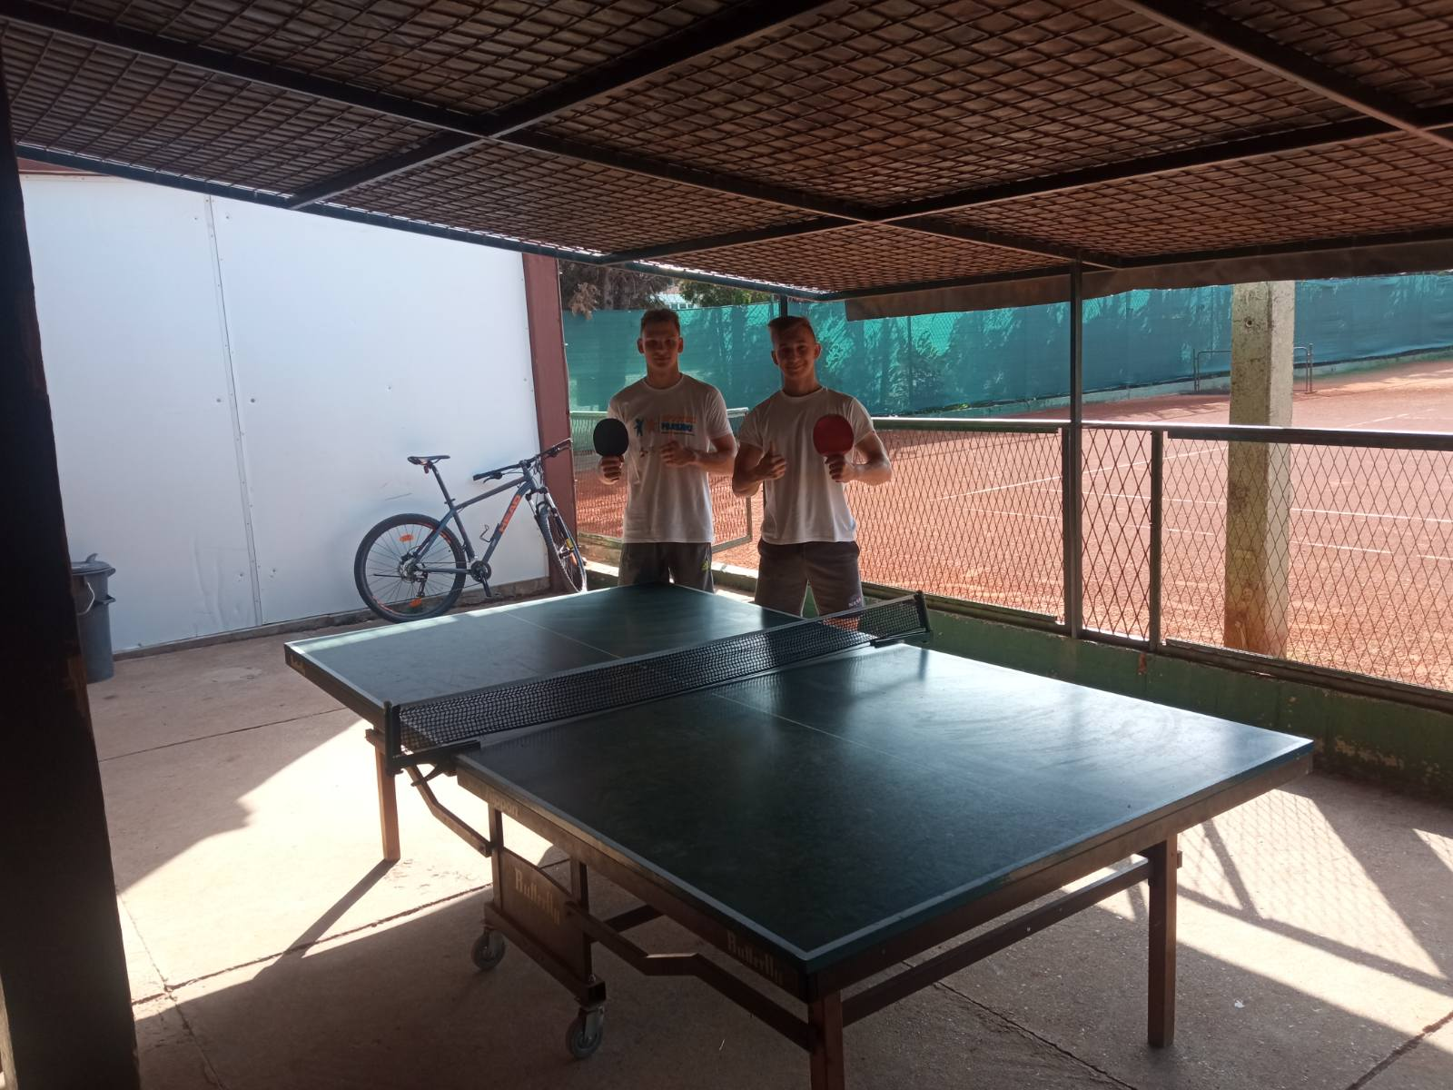
Plan rada:
- prvi dio (zagrijavanje)
- drugi dio (trčanje, vježbe snage)
- treći dio (igre – xo, sladoledari, nogomet-košarka, …)
- četvrti dio (tenis, stolni tenis)

Slide 6
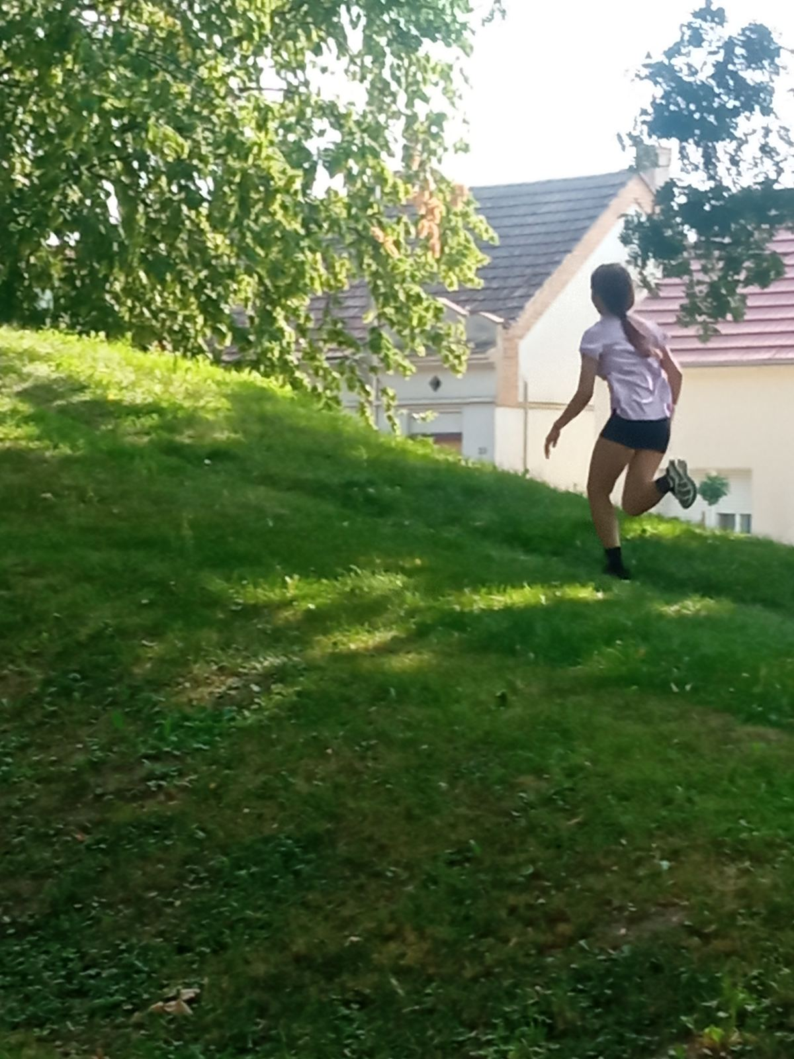
Problemi u projektu:
- učenička praksa
- učenički servis
- rano jutarnje buđenje
- odlazak na more

Slide 7
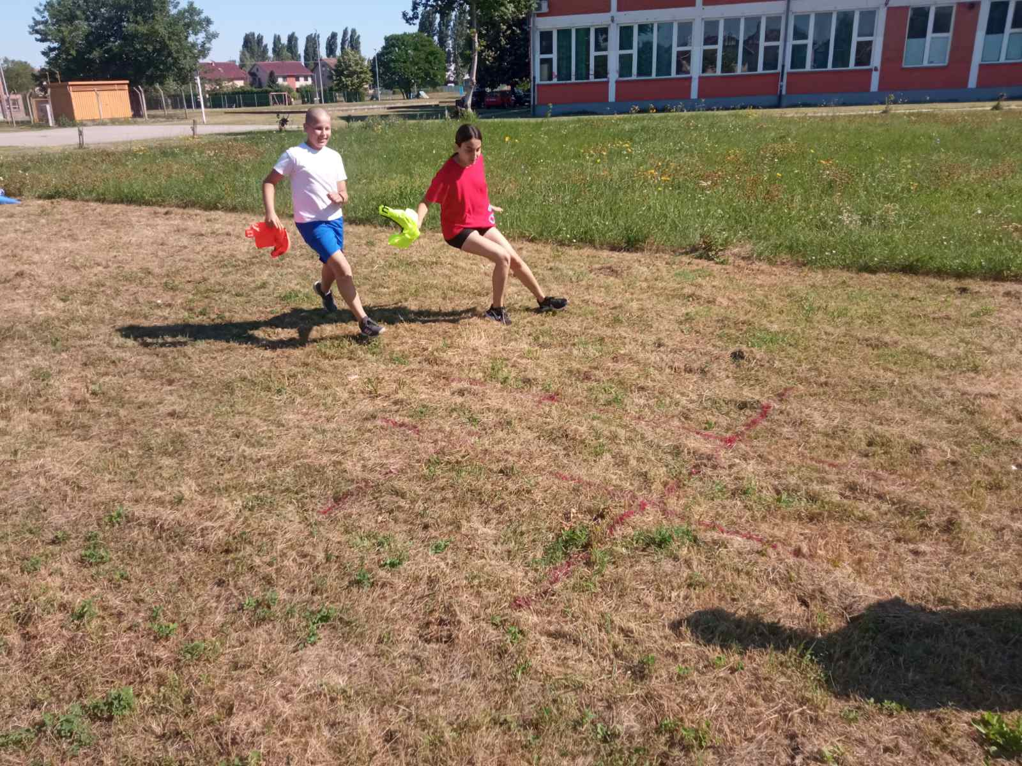
Povratne informacije učenika i roditelja
- zadovoljstvo učenika
- zanimljiv izbor igara
-odabir aktivnost s kojom se nisu susreli
- druželjubiva atmosfera

Slide 8
Motivacija učenika da dođu na sportsku aktivnost je više od
pola odrađenog
posla!!
.

